Slide 1

Відділ освіти Широківської райдержадміністрації
КОРНІЯШИК ЛІЛІЯ
ІВАНІВНА
вчитель математики
Широківської СЗШ №2
Дніпропетровської області
Вища категорія
Старший вчитель

Slide 2


Тіла обертання поряд з нами

Slide 3

Теоретики дослідили властивості геометричних фігур. Практики показали , як людина практично їх застосовує.
І отримали такі
результати:

Slide 4
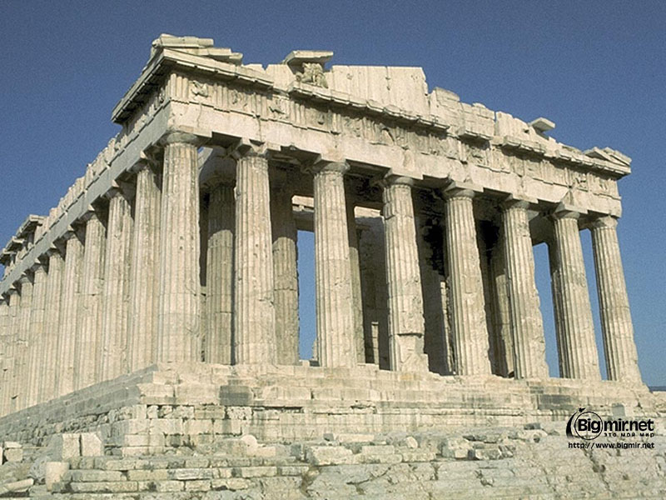
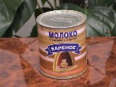
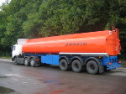
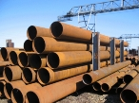
Циліндр
Оригінальність в дизайні
та архітектурі
Зручність транспортування,
зберігання рідких речовин

Slide 5

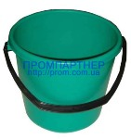
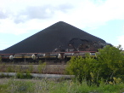
Конус
Зручно носити воду
Рівномірне розподілення
сипучих речовин

Slide 6

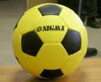
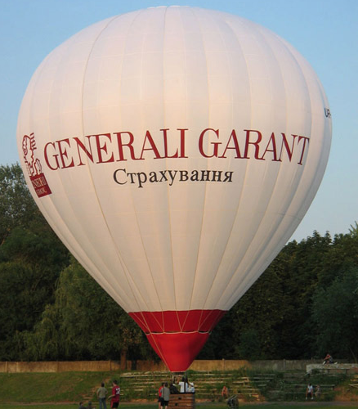
Куля
Краса врятує світ
Менша площа стикання –
швидше рухається
Засіб пересування

Slide 7
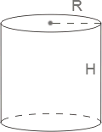
Циліндр
Площа бічної поверхні циліндра обчислюється за формулою:
де R – радіус, а H – висота циліндра.
Об'єм циліндра дорівнює добутку площі його основи на висоту:

Slide 8
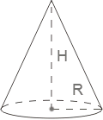


Конус
Твірні- відрізки, що з'єднують вершину з точками основи.
Висота- перпендикуляр, проведений з вершини до центра основи.
Площа бічної поверхні конуса дорівнює половині добутку довжини кола основи на твірну:
де l - твірна.
Об'єм конуса дорівнює одній третій добутку площі його основи на висоту:
Площа зрізаного конуса дорівнює:
Об'єм зрізаного конуса дорівнює:

Slide 9
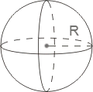

Куля, сфера
Кулею називається тіло, що складається з усіх точок простору, відстань від яких до даної точки не перевищує заданої.
Ця точка - центр кулі.
Радіус- задана відстань.
Поверхня кулі називається сферою.
Площа бічної поверхні кулі дорівнює почетвереній площі великого круга:
Об'єм кулі дорівнює добутку площі її поверхні на третину радіуса:

Slide 10

Тест до теми “Куля”
1Куля є …
а)колом;
б)тілом обертання;
в)многокутником;
г)многогранником;
д)кругом.
2.Сферу можна розглядати як тіло ,що утворюється під час обертання…
а)прямокутного трикутника навколо його сторони як осі;
б)ромба навколо його сторони;
в)прямокутної трапеції навколо її сторони..
г)кола навколо його діаметра як осі;
д)прямокутника навколо його сторони.
3.Будь-який переріз кулі площиною є..
а)прямокутником;
б)кругом;
в) ромбом;
г)трикутником;
д)трапецією.
4.Дотична площина має з кулею..
а)безліч спільних точок;
б)одну спільну точку;
в) дві спільні точки;
г)три спільні точки;
д)не має жодної спільної точки .

Slide 11

5.Відрізок , який з’єднує дві точки сфери і проходить через її центр, називається…
а)висотою;
б)радіусом;
в) діаметром;
г)хордою;
д)твірною.
6.Переріз кулі діаметральною площиною називається великим..
а)колом;
б)трикутником;
в) кругом;
г)прямокутником;
д)ромбом.
7.Які з наведених тіл мають форму кулі?
а)колба;
б)свічка;
в) тумба;
г)кегля;
д)глобус.

Slide 12
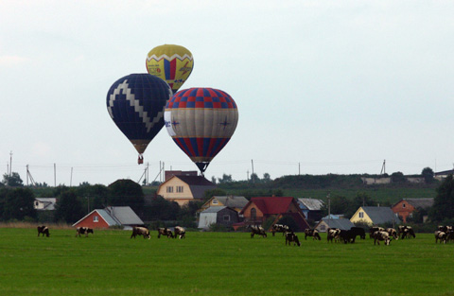
Перевір себе !
1.б)
2.г)
3.б)
4.б)
5.в)
6.в)
7.д)

Slide 13

 |  | 1 |  |  |  |  |  | 9
2 |  |  |  |  |  |  |  | 3
 |  |  |  |  | 8
 | 4 |  |  |  |  |  |  |  |  | 10
 |  |  |  |  |  |  |  | 5
 |  |  |  |  |  |  |  | 6
 |  |  |  |  |  |  |  |  | 7
 | ПО ГОРИЗОНТАЛІ
 | 1 Як називається тіло , яке складається з двох кругів |  |  |  |  | , що не
 | лежать в одній площині й поєднуються паралельним переносом?
 | 2.Яку фігуру одержимо, якщо обертати прямокутний трикутник
 | навколо його катета?
 | 3.Як називається відрізок, який з'єднує дві точки кульової поверхні
 | і проходить через ценр?
 | 4.Який це циліндр, якщо його твірні перпендикулярні до основи?
 | 5.Як називається межа кулі?
 | 6.Яке тіло складається з усіх точок простору, що знаходяться
 | на відстані, не більшій за дану, від даної точки?
 | 7.Як називається пряма, яка проходить через висоту тіла обертання?
 | ПО ВЕРТИКАЛІ
 | 1.Як називається точка, від якої віддалені всі точки простору на
 | однаковій відстані?
 | 8.Як у циліндра називається відстань між основами?
 | 9.Як називається відрізок, який сполучає будь-яку точку кола |  |  |  |  |  | з
 | його центром?
 | 10.Через будь-яку точку кульової поверхні скільки можна провести
 | дотичних?

Slide 14
Математичний диктант
Якщо твердження правильне,зроби малюнок трикутника вершиною вгору, якщо хибне – вершиною вниз.
1.Основи циліндра рівні та паралельні.
2.Осьовим перерізом будь-якого циліндра є квадрат.
3.Вісь циліндра перпендикулярна його твірній.
4.Циліндр- це результат обертання прямокутника навколо однієї з сторін.
5.Твірні конуса рівні.
6.Осьовим перерізом будь-якого конуса є правильний трикутник.

Slide 15
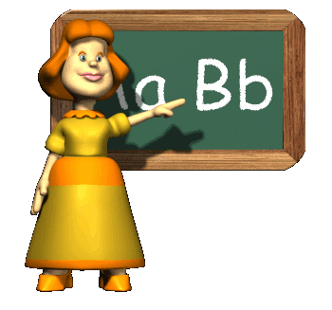
7.Висота конуса і його твірна рівні.
8.Конус- це результат обертання прямокутного трикутника навколо гіпотенузи.
9.Переріз сфери площиною- це круг.
10.Переріз сфери площиною – це коло.
11.Куля – це результат обертання півкруга навколо діаметра.

Slide 16
Перевір себе !
1
4
5
10
11
2
3
6
7
8
9

Slide 17


Циліндру присвячується
В світі є одна родина.
Вона чудова і єдина,
І кожен знає: в наші дні
Її заслуги - видатні.
У родині кожне тіло
Чільне місце заслужило,
Найпростішим є циліндр
У родині - оберіг.
Має він свої твірні,
Не великі й не малі,
Між собою паралельні -
Дуже ці твірні чисельні.
Вісь циліндра й висота
Певним чином співпада,
І походить знов і знов
Через центри двох основ.
Щоб його об’єм знайти,
Формулу лиш вивчи ти:
V = πR2h -
Помічник найкращий наш.

Slide 18


Конус
Клоун в цирку виступає малюків розвеселяє.
В формі конуса ковпак.
Ну й кумедний! Чи не так?
Куля
Мильні бульки залюбки
видувають малюки.
Навкруги літають кульки —
Веселкові мильні бульки.

Slide 19

Висновок
Світ цікавий навколо нас,
А геометрія в пригоді стане і не раз.
Про її фігури знати необхідно,
Бо це цікаво та ще й корисно!

